Slide 1
LE STELLE DELLA SHOAH
Realizzazione 5B 5C 5D
Scuola Primaria Don Milani
Faenza

Slide 2
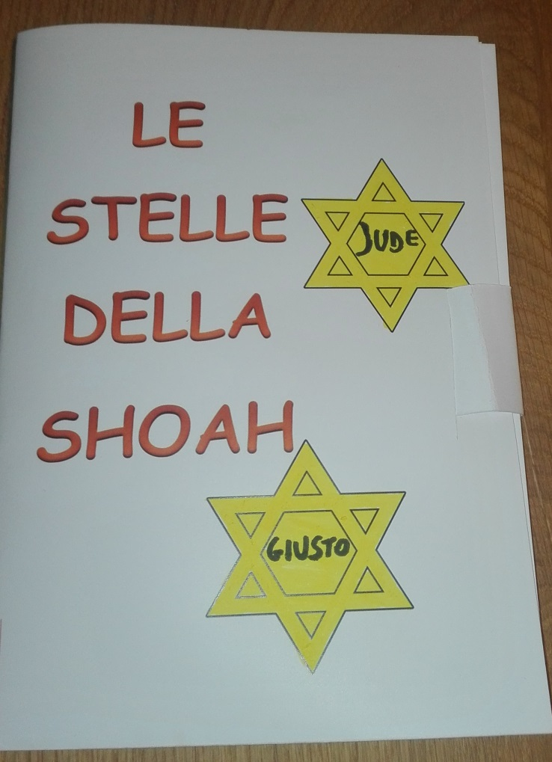
27 GENNAIO
GIORNATA DELLA MEMORIA
Il lapbook è stato pensato per dare ai ragazzi la possibilità di ricordare ancora meglio, quanto detto sulla Giornata della Memoria.
E’ stato intitolato «Le Stelle della Shoah», per cercare di trovare una luce in un periodo così buio della storia dell’uomo.
Le stelle che brillano nel buio cielo della Shoah sono di due tipi:
quelle degli Ebrei, identificati attraverso la stella di David gialla che erano costretti a portare sui vestiti, perseguitati e uccisi ;
quelle dei Giusti tra le Nazioni, che abbiamo rappresentato come la stella di David, che identifica tutti coloro che con estremo coraggio hanno rischiato la propria vita per salvare anche solo un ebreo, animati dal senso di giustizia e dall’amore verso coloro che hanno amato come fratelli.

Slide 3
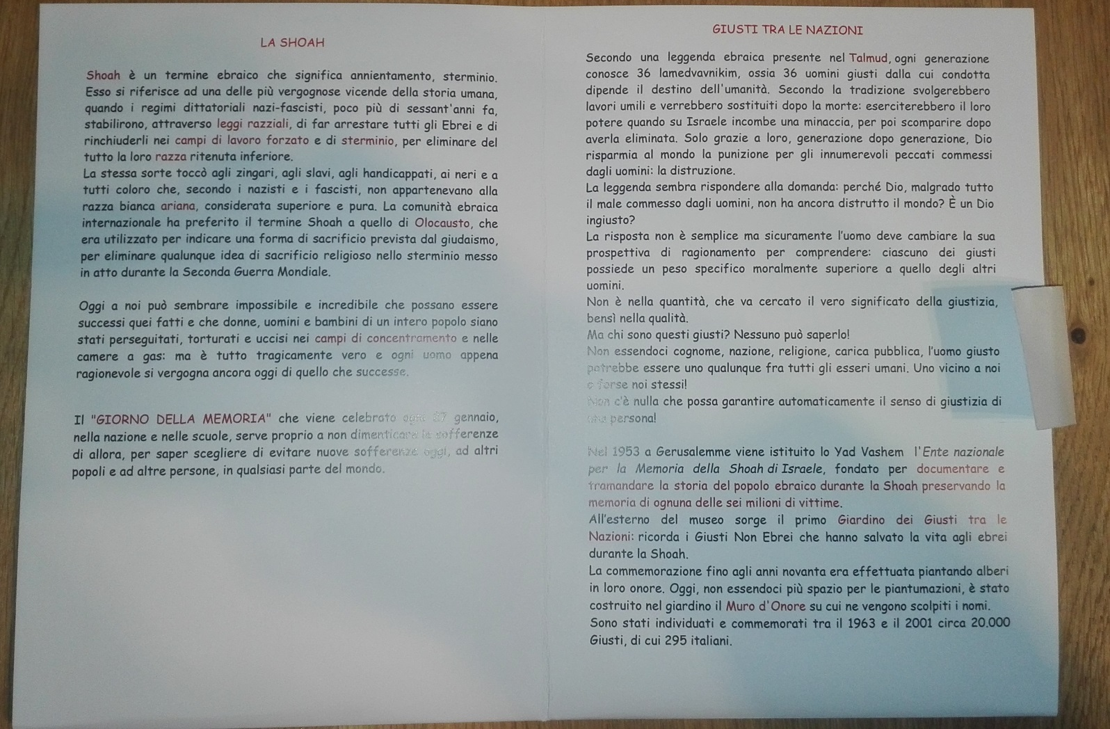
Il lapbook ha la forma di un diario o un taccuino, proprio perché ha lo scopo di evocare il Ricordo
Al suo interno si trova in breve , da una parte la spiegazione dei termini Shoah e Giorno della Memoria e cosa essi realmente rappresentino
Dall’altra è narrata la leggenda dei Giusti contenuta nel Talmud; in breve è spiegato cosa sia il Giardino dei Giusti a Gerusalemme, il Muro d’Onore e il loro prezioso significato

Slide 4
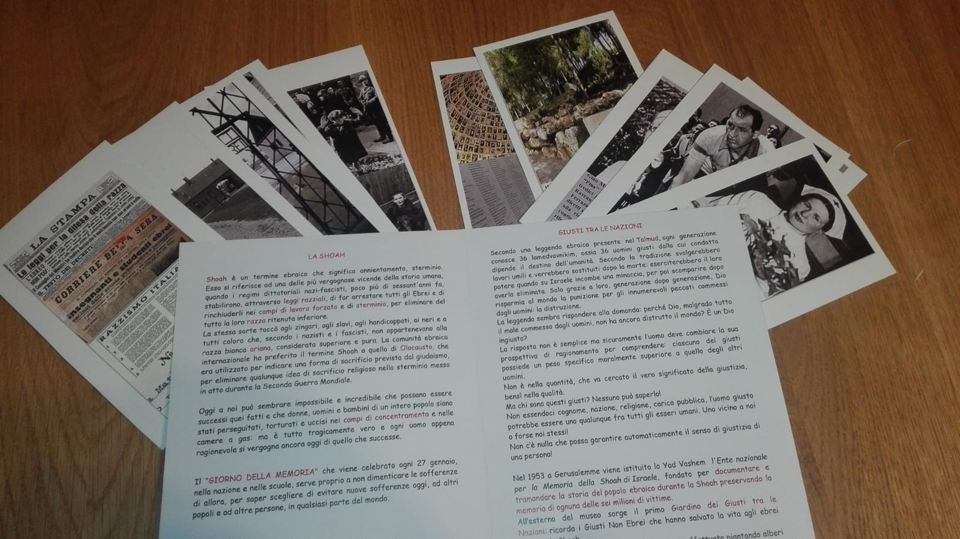
Il diario nasconde due tasche in cui sono state poste delle fotografie selezionate dai bambini che rappresentano i due volti della Stella di David. Nella tasca detta proprio Shoah , a sinistra nella foto, sono raffigurati le leggi razziali, i campi di concentramento, il ghetto, la stella di David; nella tasca detta deli Giusti delle Nazioni , a destra della foto, sono raffigurati la Yad Vashem con il Muro d’Onore, il Giardino dei Giusti e alcuni di questi come, Focherini, Perlasca, Bartali, Muratori ,Irena Sendler e i ragazzi di Villa Emma.

Slide 5
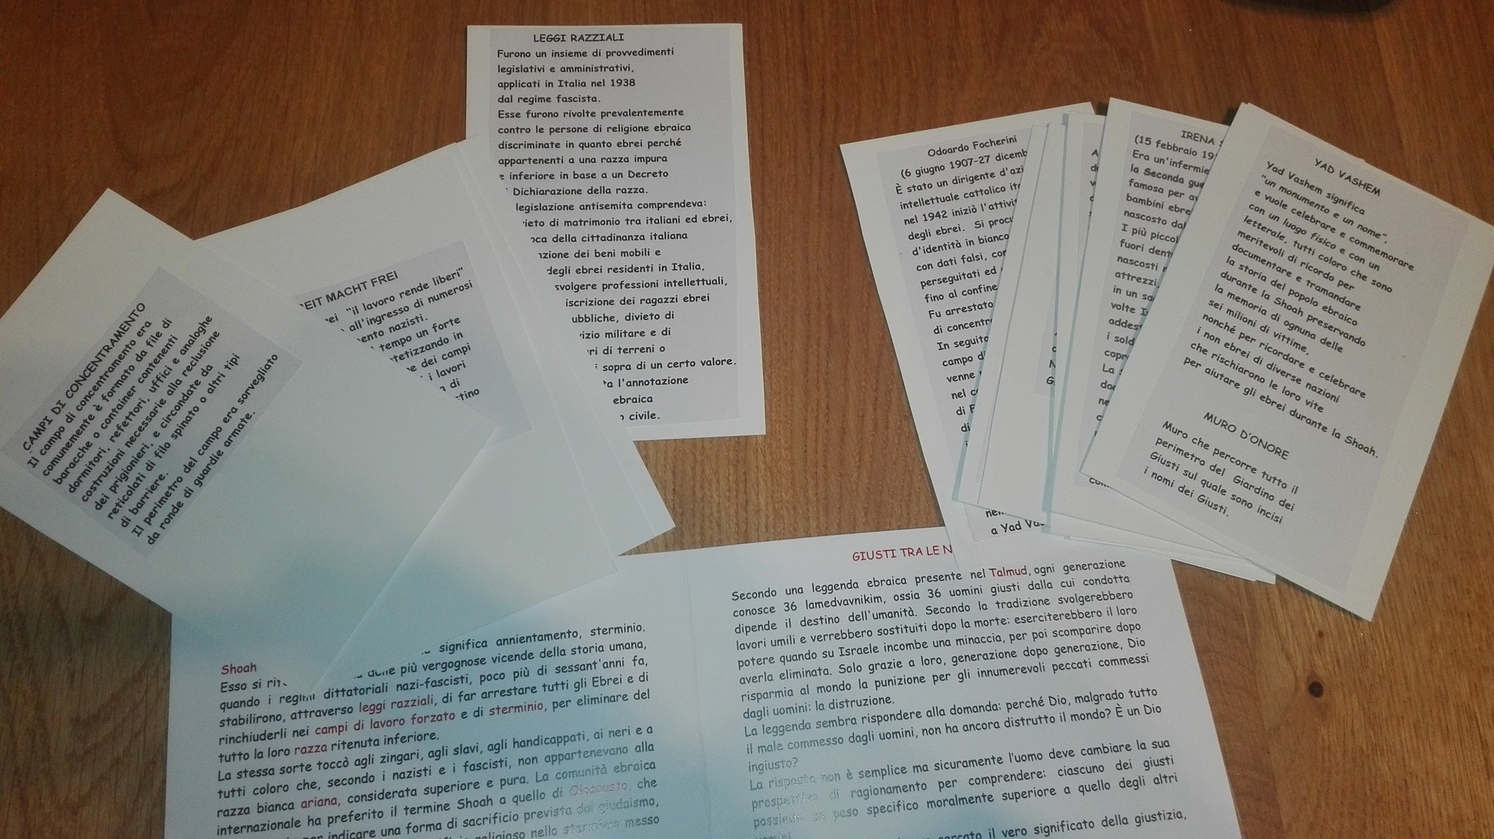
Sul retro delle fotografie, i ragazzi hanno incollato la spiegazione di ognuna, frutto di ricerche di gruppo lette poi in classe, discusse e sintetizzate.

Slide 6
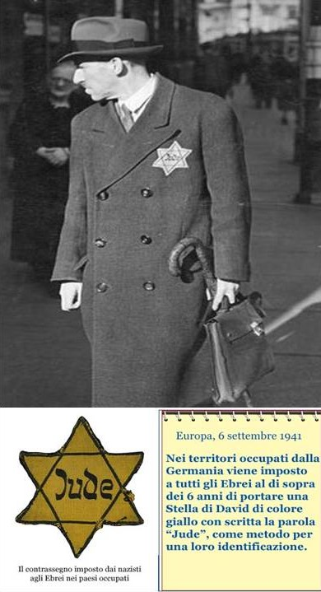
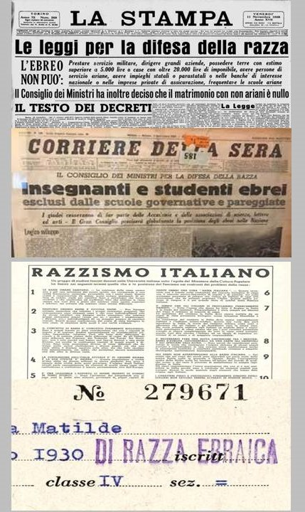
QUESTE LE FOTO UTILIZZATE

Slide 7
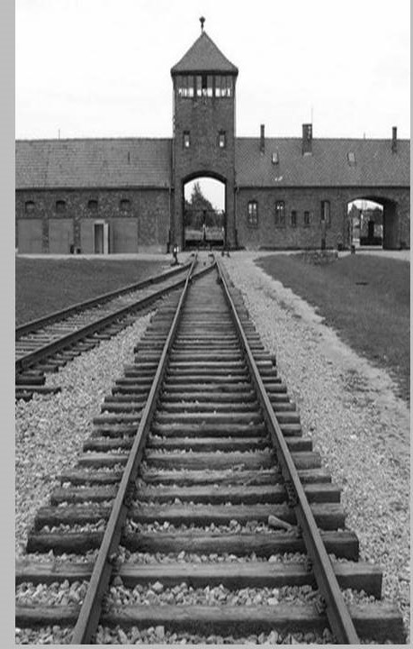
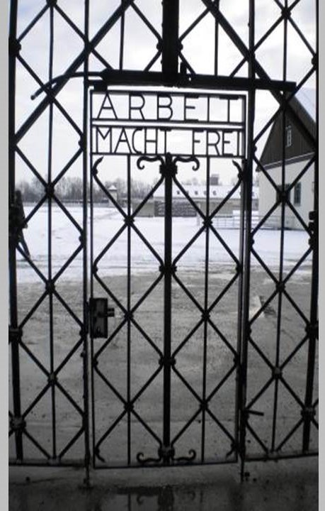

Slide 8
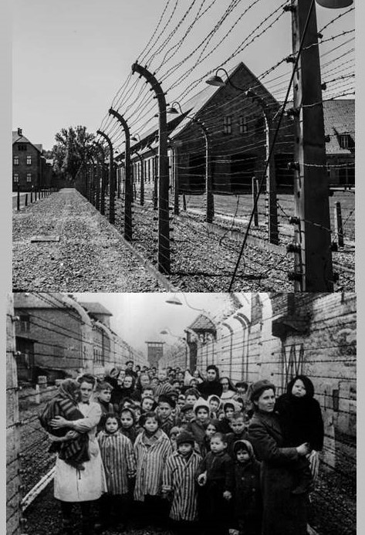
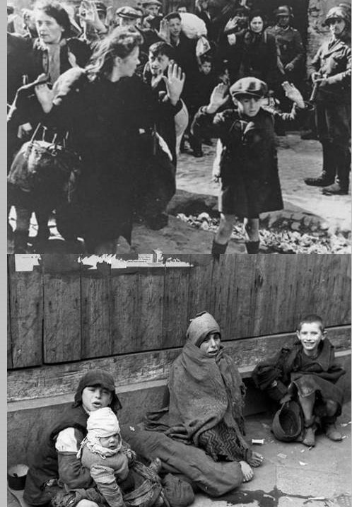

Slide 9
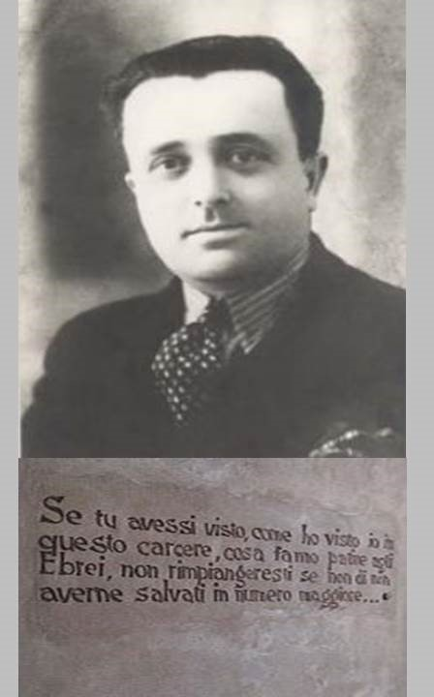
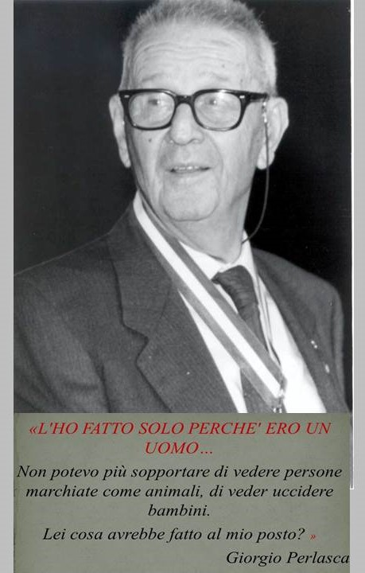

Slide 10
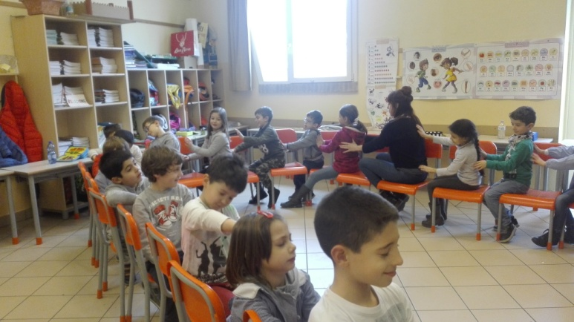
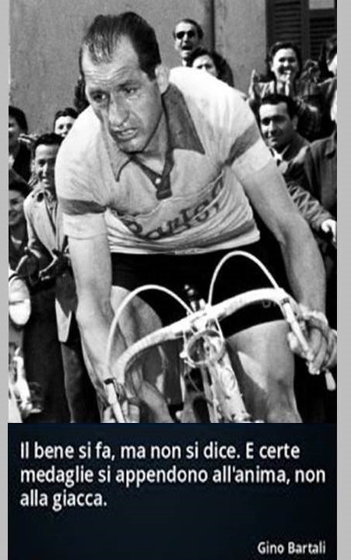
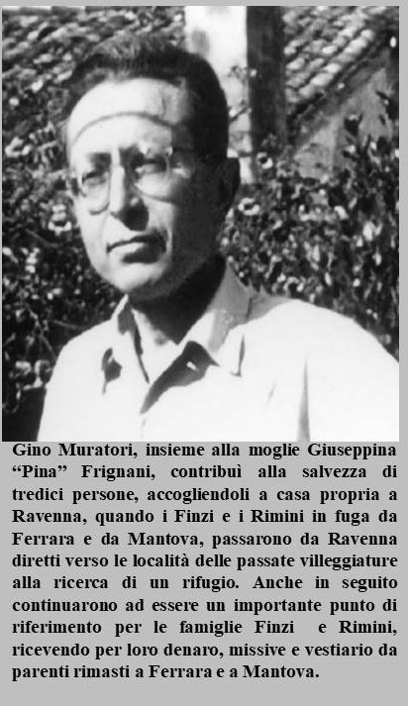

Slide 11
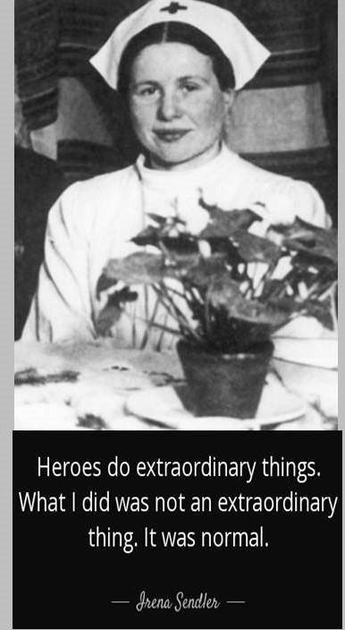
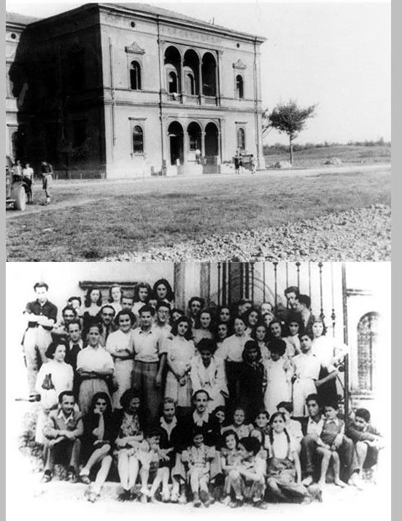

Slide 12
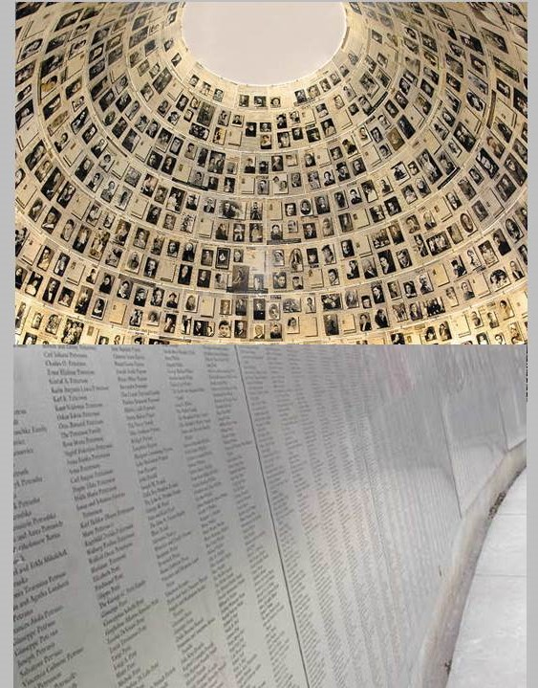
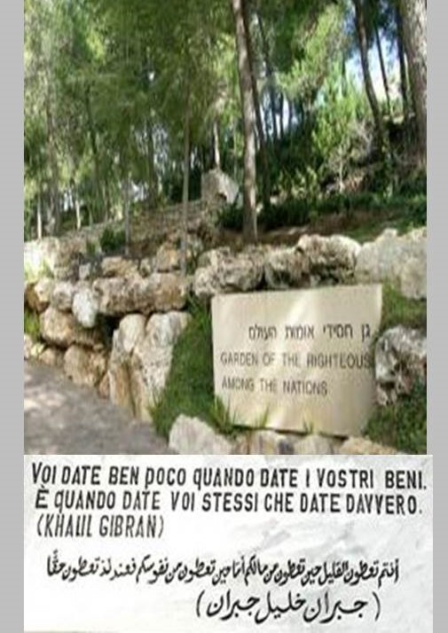

Slide 13
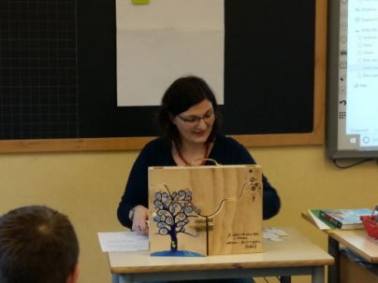
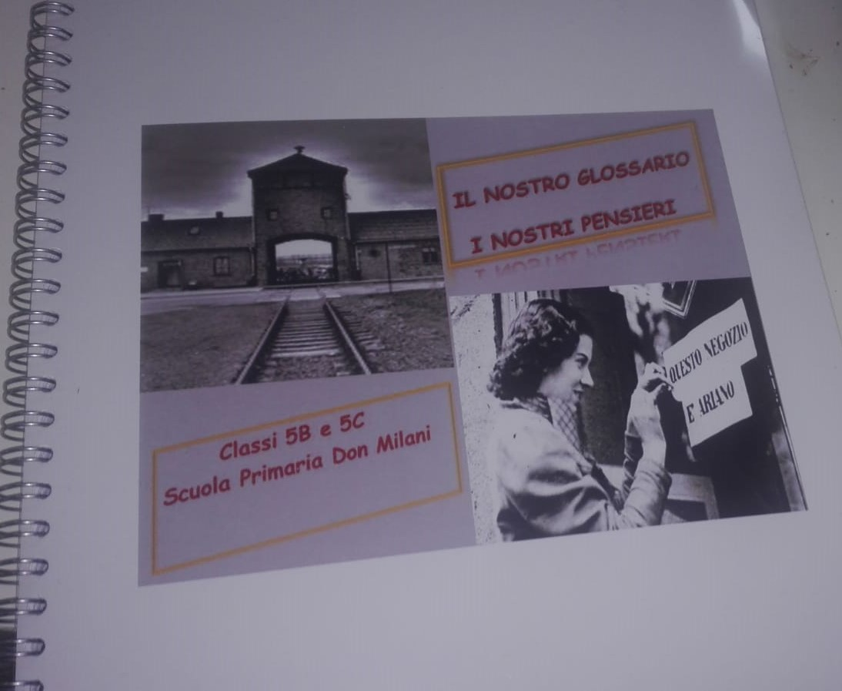
Inoltre i ragazzi hanno raccolto le definizioni di termini legati alla shoah, per loro più importanti da ricordare, in un librino chiamato «Il nostro glossario. I nostri pensieri.»
Oltre al significato di parole come olocausto, shoah, ghetto, genocidio, Gestapo… hanno voluto scrivere le loro riflessioni sull’argomento.
Il libro è tenuto in classe.

Slide 14
GRAZIE

